Slide 1

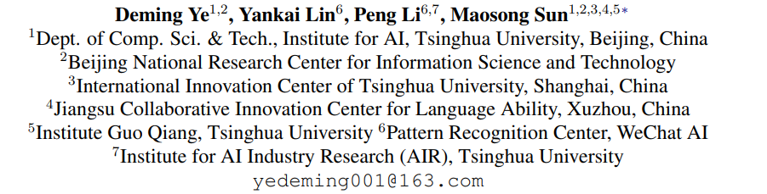
Honghai Chen
Peking University
26 May. 2023
60th Annual Meeting of the Association for Computational Linguistics (ACL 2022)

Slide 2
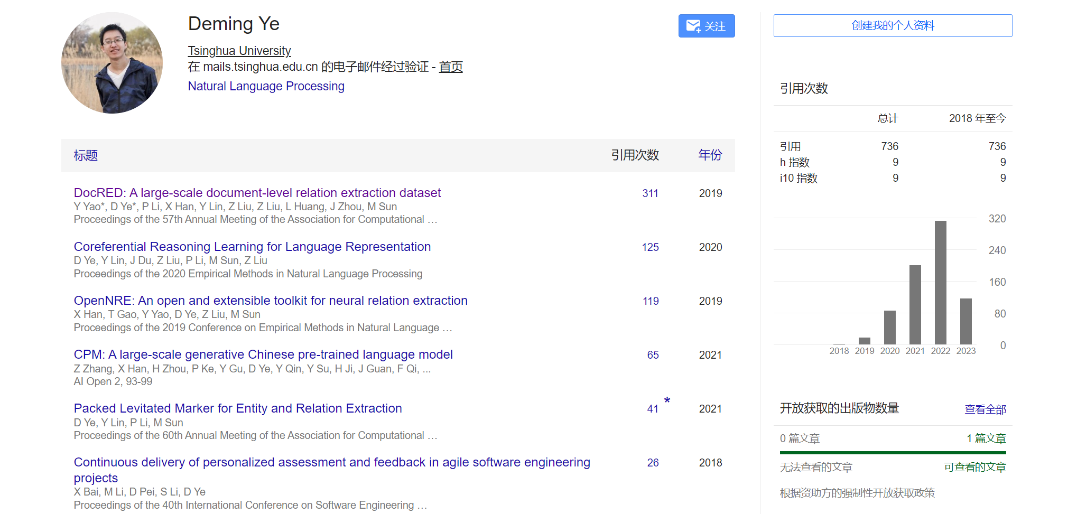
Introduction（一作）
叶德铭是清华大学贵系的一个直博生，本科也在清华贵系，17年入学，发表了数篇NLP领域的顶会文章，所在的实验室是THUNLP，里面有知名度比较高的、年轻有为的、刘知远老师（知识图谱与社会计算），该老师也是本篇论文的第四作者。H指数76
60th Annual Meeting of the Association for Computational Linguistics (ACL 2022)

Slide 3
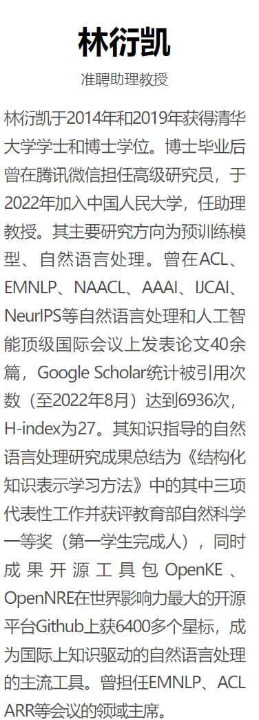
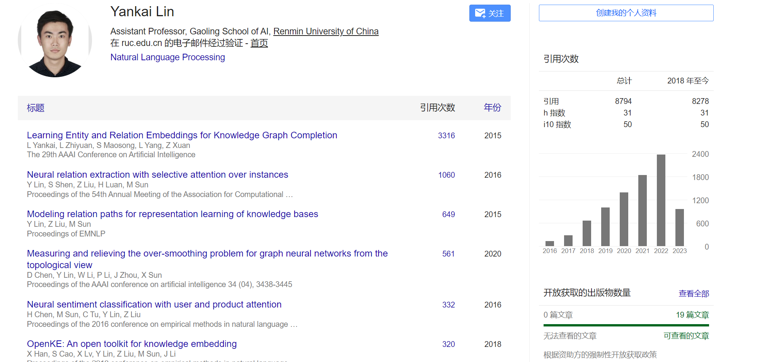
Introduction（二作）
60th Annual Meeting of the Association for Computational Linguistics (ACL 2022)

Slide 4
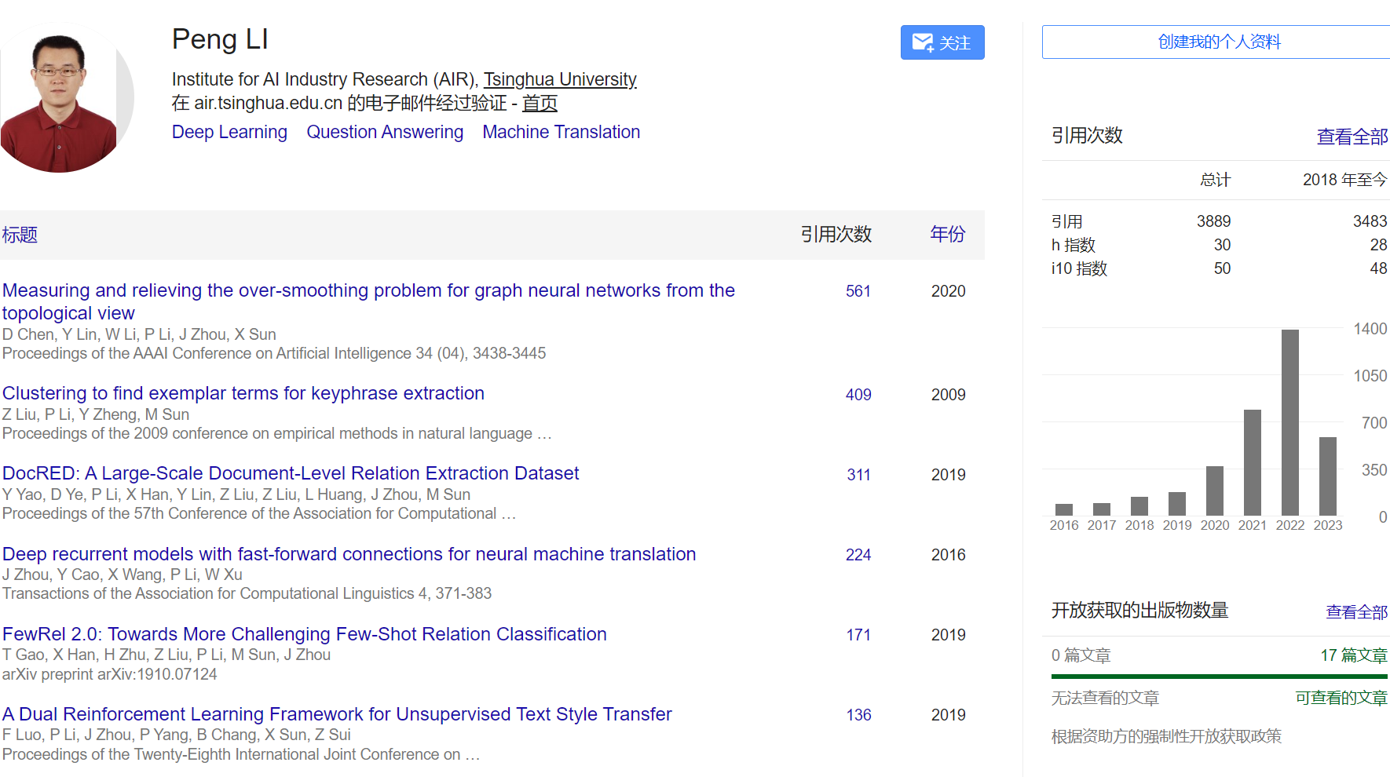
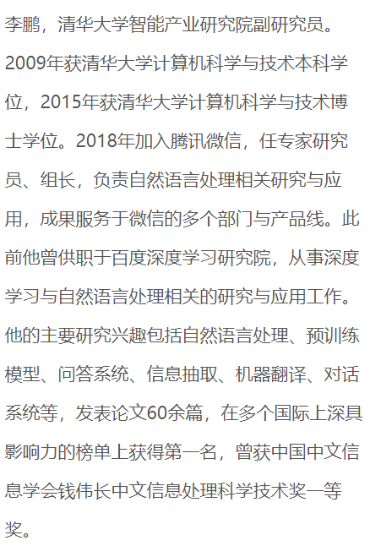
Introduction（三作）
60th Annual Meeting of the Association for Computational Linguistics (ACL 2022)

Slide 5
BackGround
命名实体识别（英语：Named Entity Recognition，简称NER），又称作专名识别、命名实体，是指识别文本中具有特定意义的实体，主要包括人名、地名、机构名、专有名词等，以及时间、数量、货币、比例数值等文字。指的是可以用专有名词（名称）标识的事物，一个命名实体一般代表唯一一个具体事物个体，包括人名、地名等。
关系抽取（Relation Extraction，简称RE），是从自然语言文本中，抽取出实体之间的关系。传统的关系抽取方法主要是抽取单个句子间两个实体的关系，这一任务被称为句子级别关系抽取。数据中有可能只有一个实体对及关系，也有可能是一个实体同另一个实体之间存在着多种关系，还有可能是一个实体与其他不同实体之间存在着多种关系，这种现象被称为关系重叠。在关系抽取中把三元组理解为(实体entity,实体关系relation,实体entity)。其中三元组是 (s, p, o) 的形式，s 是 subject，即主实体，为句子中的一个片段。
60th Annual Meeting of the Association for Computational Linguistics (ACL 2022)

Slide 6
BackGround
关系抽取目前的算法大概可以分为以下几种：
pipeline approach：先抽实体，再判关系，比如陈丹琦的《A Frustratingly Easy Approach for Joint Entity and Relation Extraction 》（后面称为PURE）
Joint Entity and Realtion Extraction：联合模型，目前我看过的有这么几种方式：
将联合任务看做是一个填表问题，比如：table sequence，TPlinker
将联合任务看做是一个序列标注问题，比如：ETL Span，PRGC
将联合任务看做是一个seq2seq问题，比如：SPN4RE
60th Annual Meeting of the Association for Computational Linguistics (ACL 2022)

Slide 7
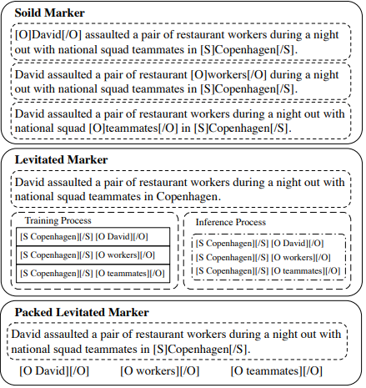
PL-Marker
Span表示的几种方法：
T-connect
Soild Marker
Levitated Marker
Levitated Marker忽视了Span之间的interrelation。
PL-Marker主要是对命名实体识别和关系抽取中span的表征进行改进
图1: 关系抽取任务中的一个示例。Solid Marker分别处理三对spans伴随不同插入的markers。Levitated Marker在训练期间独立处理span对，并在推理期间分批处理它们。作者提出的Packed Levitated Marker将同一个subject的object打包到同一个实例去处理。
60th Annual Meeting of the Association for Computational Linguistics (ACL 2022)

Slide 8
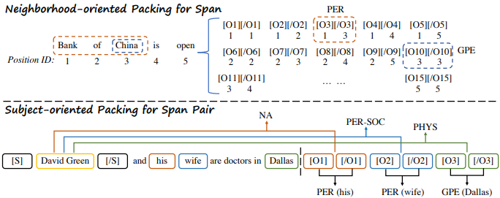
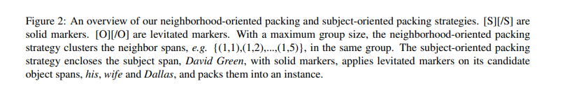
PL-MAKER
60th Annual Meeting of the Association for Computational Linguistics (ACL 2022)

Slide 9
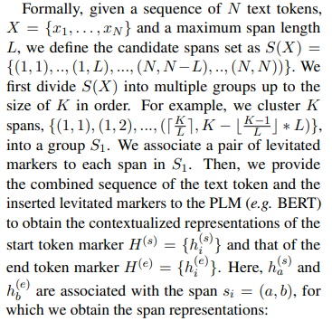


Neighborhood-oriented Packing for span
A large number of candiate spans
Group the markers into several batches
Packing neighbor markers to obtain a more precise entity boundary
60th Annual Meeting of the Association for Computational Linguistics (ACL 2022)

Slide 10
Neighborhood-oriented Packing for span
“面向邻域的打包策略”步骤总结：
首先，对所有的悬浮标记对（一个开始标记，一个结束标记）进行排序。首先按照每一对悬浮标记所代表的span的start token的位置升序排序，接着再按end token的位置升序排序，得到排序后的候选span列表。
然后，将所有的悬浮标记拆分成 K K K 个组并进行拼接，使得相邻的span的悬浮标记被分在同一个组中（即拼接在一起），拼接之后的 K K K 个悬浮标记序列再分别拼接到句子tokens序列之后，生成 K K K个训练实例（如上图所示，[O],[/O] 表示levitated markers）。这就是面向邻居的打包策略（neighborhood-oriented packing strategy）。
最后，将训练实例送进PLM（如Bert），对于每一对悬浮标记对 s i = ( a , b ) ，分别将他们的开始标记（start token marker）的表征 h_a^{(s)} 和结束标记（end token marker）的表征 h_b^{(e)} 拼接在一起，作为其对应span的表征： ϕ ( s i ) =[h_a^{(s)};h_b^{(e)}] 。
而在进行NER的时候，将上述步骤获取到span表征（也就是PL-Marker抽取到的span特征）与T-Concat方法抽取的span表征合并起来起来去预测entity type。
60th Annual Meeting of the Association for Computational Linguistics (ACL 2022)
Notes:
S(X)是候选的span集合

Slide 11
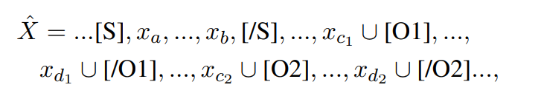

Subject-oriented Packing for Span Pair
对于一个句子X，以及其中的subject span si =(a, b)和它对应的object spans (c, d), (c2, d2 ),..., (cm, dm)，构成一条训练样本，其中subject span采用solid markers，也就是在句子中span单词的前后直接插入[S]和[/S]两个标记，然后将它对应的候选Object span用levitated markers的方式拼接在文本后面。表示修改后的序列表示：
其中由符号∪连接的标记共享相同的嵌入位置。在上应用一个预先训练好的编码器，得到si =(a, b)和sj =(c, d)的span表示:
ha-1和hb+1表示插入的solid markers对于si来说的表征；hc(s)和hd(e)表示插入的levitated markers对于sj来说的表征。
为了建模实体类型与关系类型之间的关系，作者增加了预测object 类型的辅助loss函数。
为了增加一些补充信息，作者新增了从object到subject的反向关系的预测，从而实现了双向关系的预测，其实就是实现了一个Object-oriented packing strategy。
60th Annual Meeting of the Association for Computational Linguistics (ACL 2022)

Slide 12
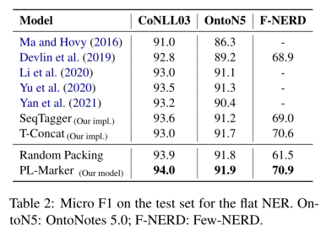
在NER上的效果
在所有三个flat NER数据集上，带有neighborhood-oriented packing strategy的模型比带有随机打包策略的模型更有效，说明neighborhood-oriented packing strategy能更好地建模相邻span之间的相互关系，也就能更好地处理句子较长且marker group更多的数据集。
在使用同样的large pre-trained model作为编码器时，与T-Concat相比，PL-Marker在6个NER基准测试的F1上获得了+0.1%-1.1%的提高，这表明levitated markers在实体类型预测中聚合span representation上的优势。
相比于SeqTagger，PL-Marker在实体类型更多的数据集上获得的性能提升更多，这证明了PL-Marker在处理不同类型实体之间的不同相互关系的有效性
60th Annual Meeting of the Association for Computational Linguistics (ACL 2022)

Slide 13
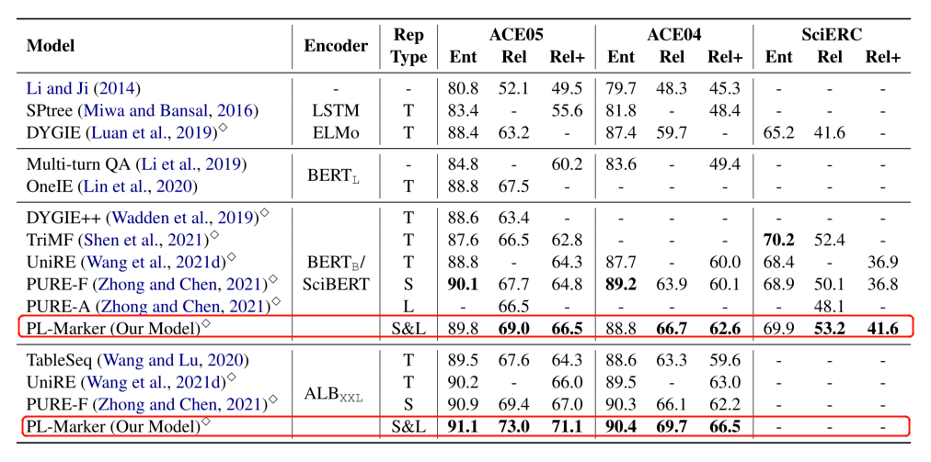
在RE上的效果
对于PL-Marker的RE阶段，不用solid marker与levitated markers混合的方式（用solid markers标记subject span，用levitated markers标记候选object）时，即object和subject都用levitated markers标记的同时利用directional attention来绑定levitated markers标记，会造成 2.0%-3.8%的F1指标的下降（Table 7）。这证明，继续使用定向注意directional attention来绑定两对levitated markers是次优的，因为每一对悬浮标记的首尾marker之间已经被定向注意绑定了，再次用directional attention来绑定会造成混淆。
作者通过实验（原文Table 7）发现，在PL-Marker的marker都换成typed marker，就像PURE一样，比如 [ S u b j e c t : P E R ] [Subject: PER] [Subject:PER]，发现带有type markers的RE模型比带有entity type loss的RE模型性能稍差些。type markers 与 entity type loss 对模型的提升到底谁好一些，个人觉得没有明确结论，在PURE中得到的结论是type markers好，而本文中却是entity type loss 好。
60th Annual Meeting of the Association for Computational Linguistics (ACL 2022)

Slide 14
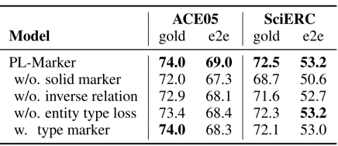
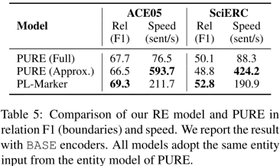
推理速度
由于采用拼接的方式，NER的速度比较缓慢，所以作者对比不同的group下PL-Marker的NER的速度，比SeqTagger要慢很多，而Two-stage方法是指他们用一个BASE-size T-Concat模型先过滤了以下候选的span，然后才送进PL-Marker的，可以看到，entity的F1没有损失，但速度有了很大的提升。
关系抽取的速度的话，作者与PURE和PURE的加速版本进行了对比，PL-Marker的速度是介于这两个模型之间，而效果的话是最好的。
60th Annual Meeting of the Association for Computational Linguistics (ACL 2022)

Slide 15

Thanks for listening!

